Slide 1
Казанский национальный исследовательский технический
университет им. А. Н. Туполева-КАИ
Институт компьютерных технологий и защиты информации
Отделение СПО в ИКТЗИ (Колледж информационных технологий)
Тема дипломной работы:
«Разработка веб-сайта для изучения татарского языка
для детей дошкольного возраста»
Выполнила: студентка 4437
Юнусова Г.И.
Руководитель: преподаватель
Чернова М.А.
Казань 2024

Slide 2



Актуальность проекта
Татарский язык находится под угрозой исчезновения в условиях глобализации.
Дети
Необходимость сохранения родного языка у подрастающего поколения.
Сохранение культуры
Татарский язык - важная часть национальной культуры.
Время
Татарский язык может исчезнуть через 45 лет.

Slide 3
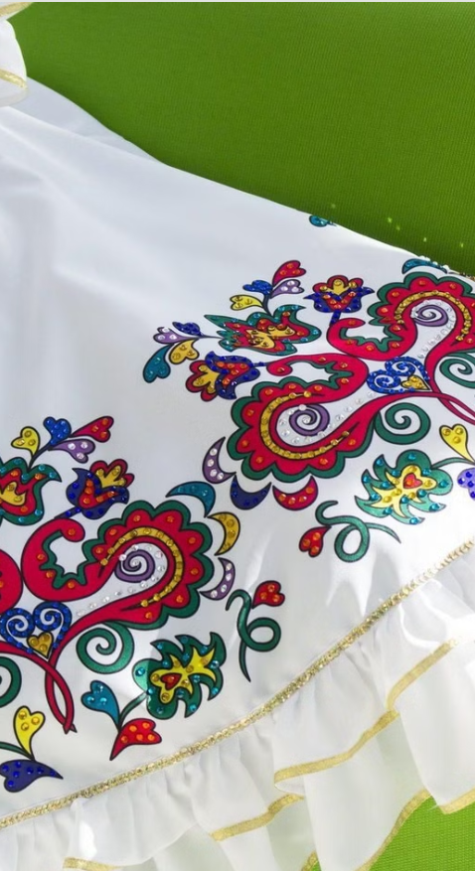
Цель и задачи
Цель работы – разработка веб-сайта для изучения татарского языка детьми дошкольного возраста
Задачи:
Изучение области применения и разработки системы.
1
2
Проектирование удобного интерфейса.
3
Разработка базы данных.
4
Проектирование и разработка системы.
5
Тестирование системы.

Slide 4
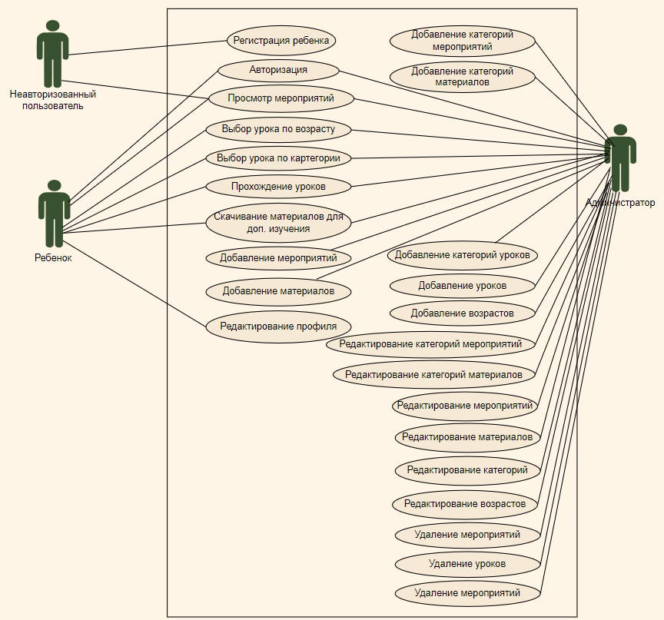
Диаграмма вариантов использования

Slide 5
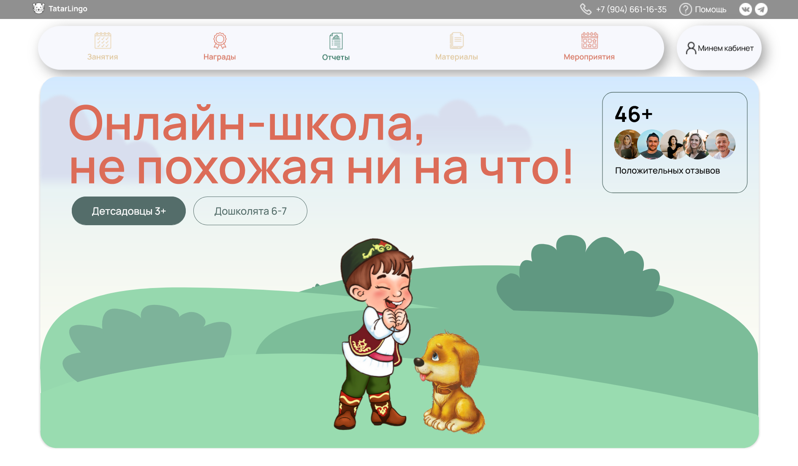
Главная страница

Slide 6
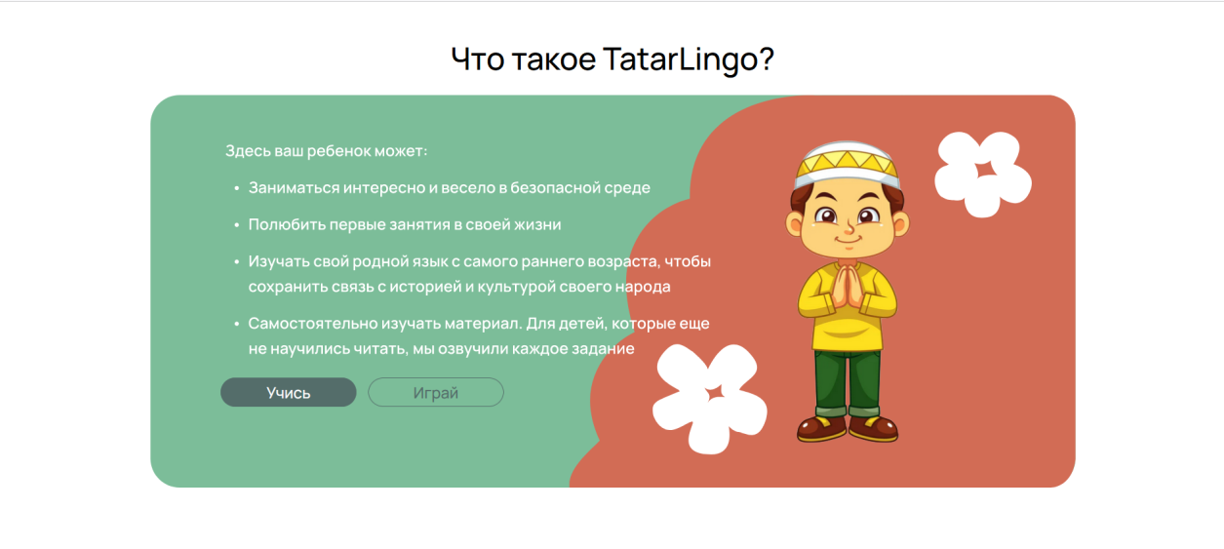
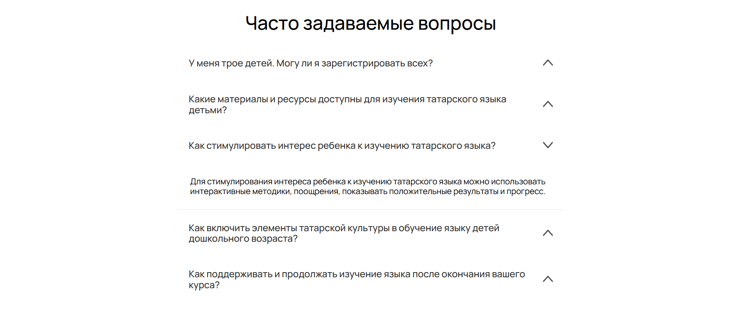
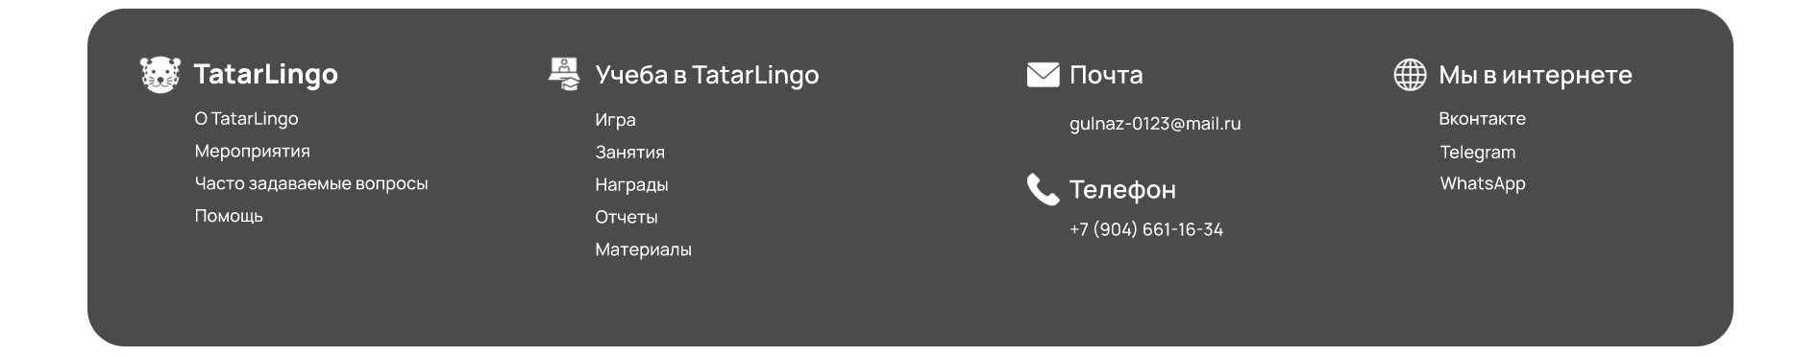
Что такое TatarLingo?
Часто задаваемые вопросы
Подвал сайта

Slide 7
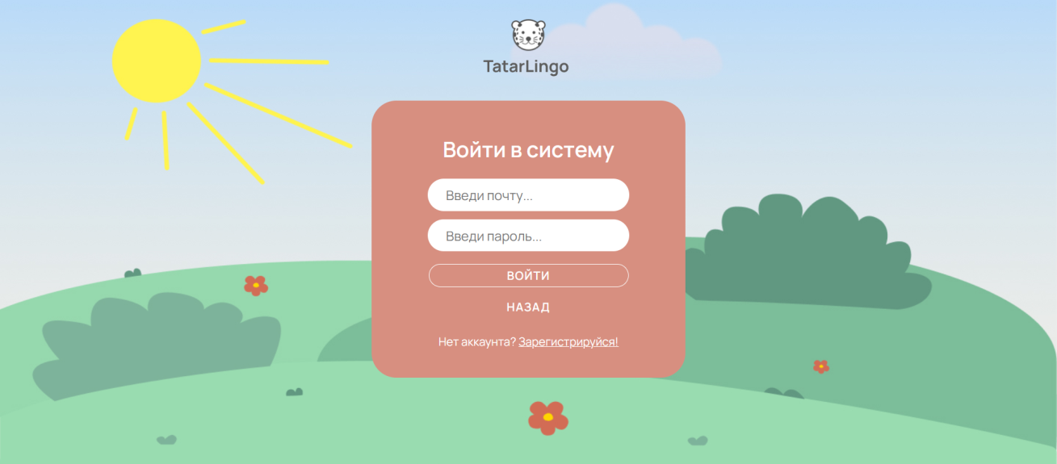
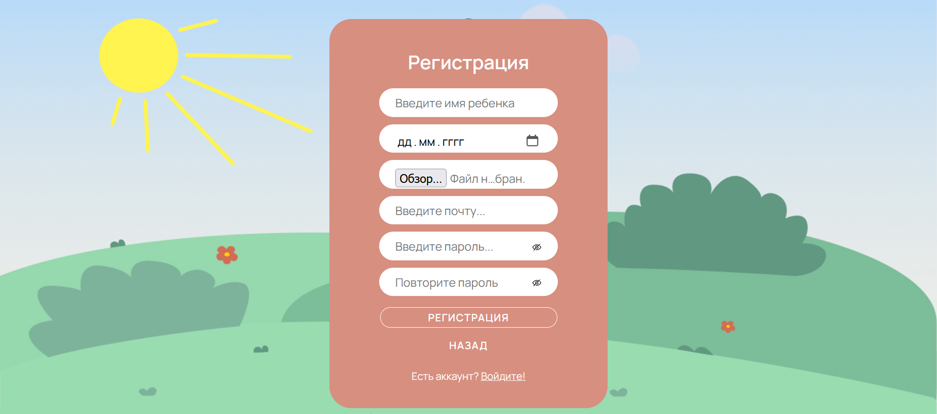
Авторизация
Авторизация / Регистрация
Регистрация

Slide 8
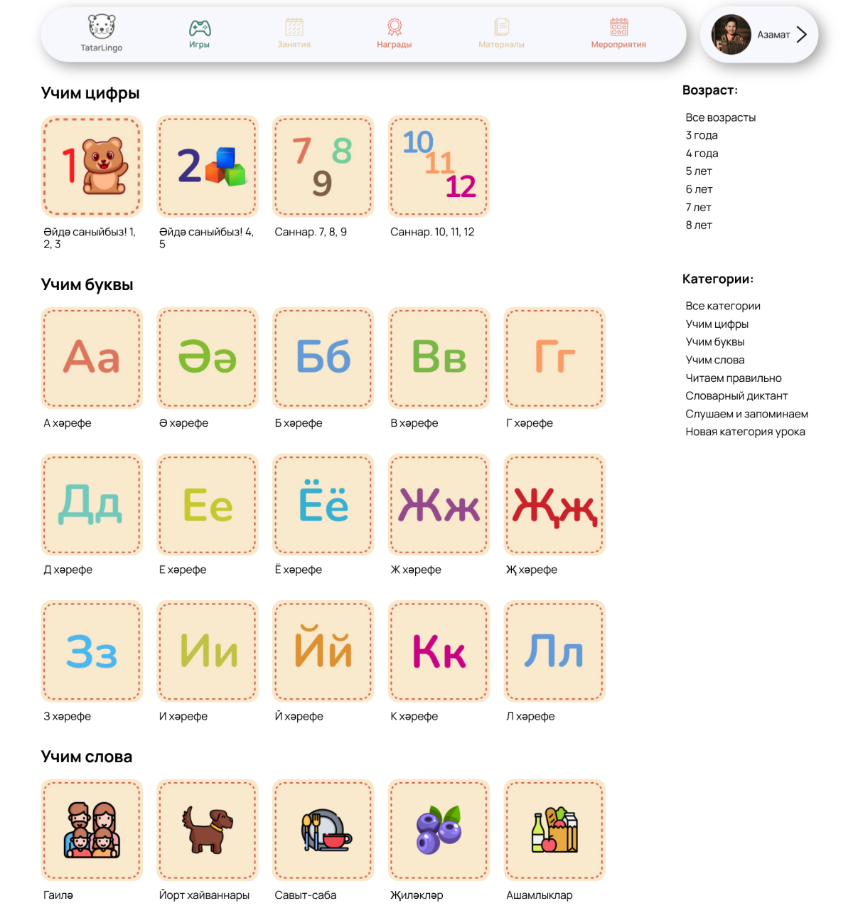
Список занятий

Slide 9
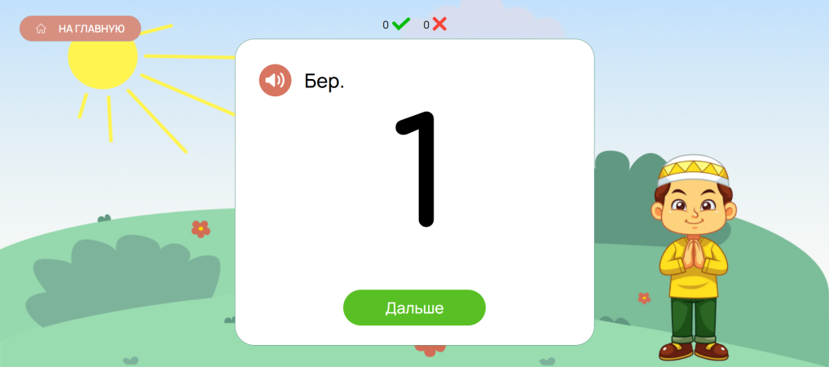
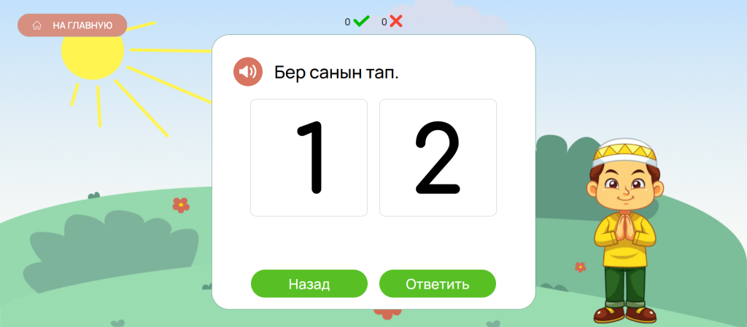
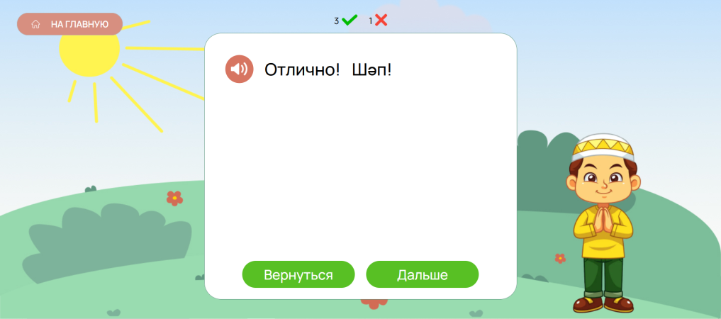
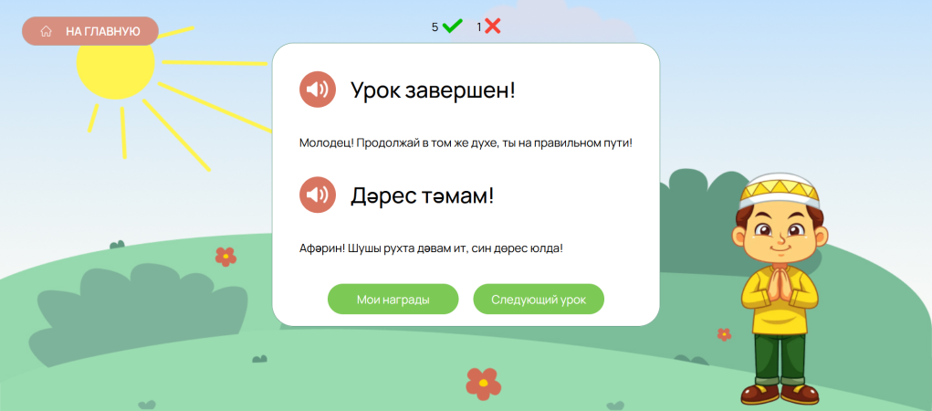
Прохождение урока
Теоретический блок
Блок с заданием
Результат
Конечный результат

Slide 10
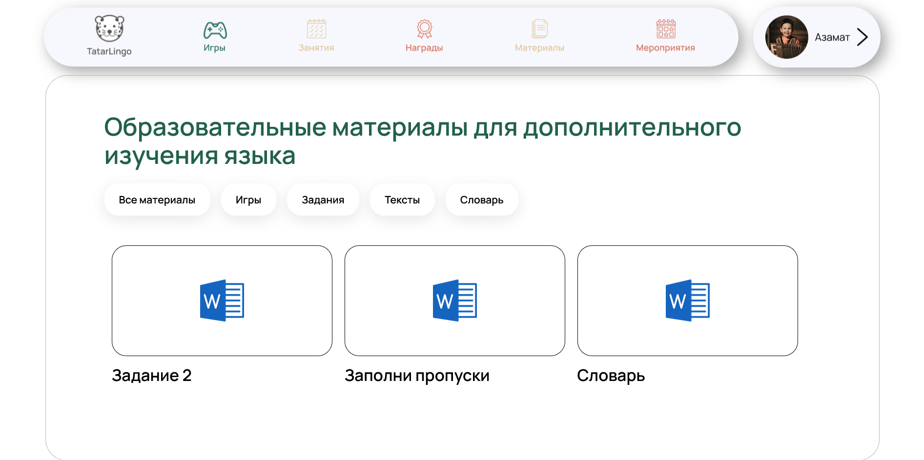
Список материалов для дополнительного изучения

Slide 11
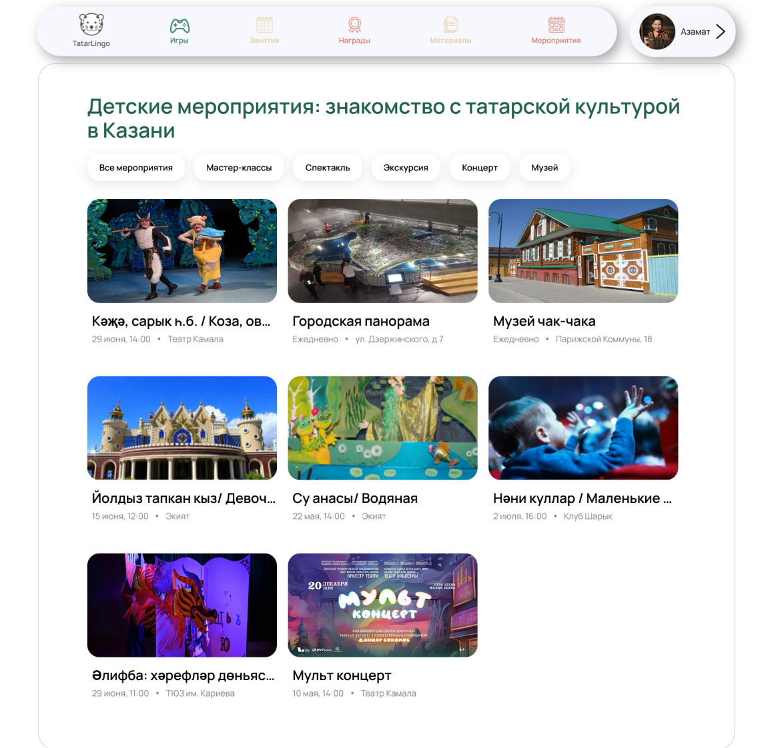
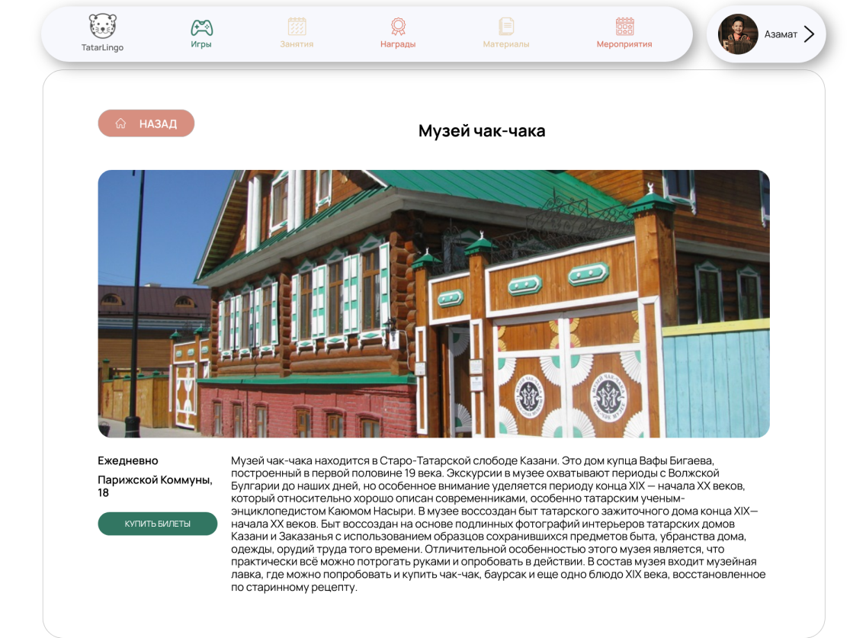
Список мероприятий
Список мероприятий
Подробная информация о мероприятии

Slide 12
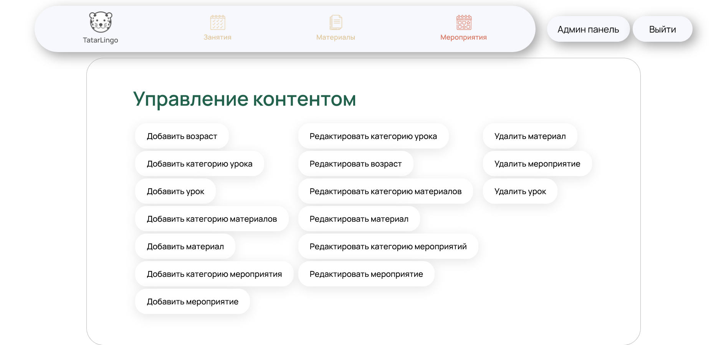
Страница администратора

Slide 13
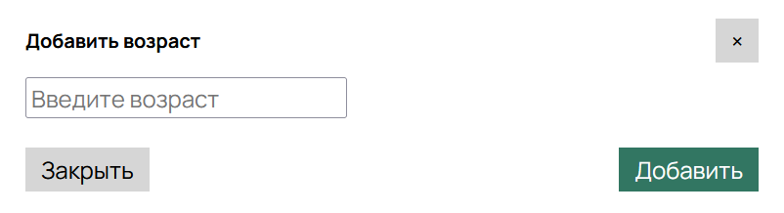
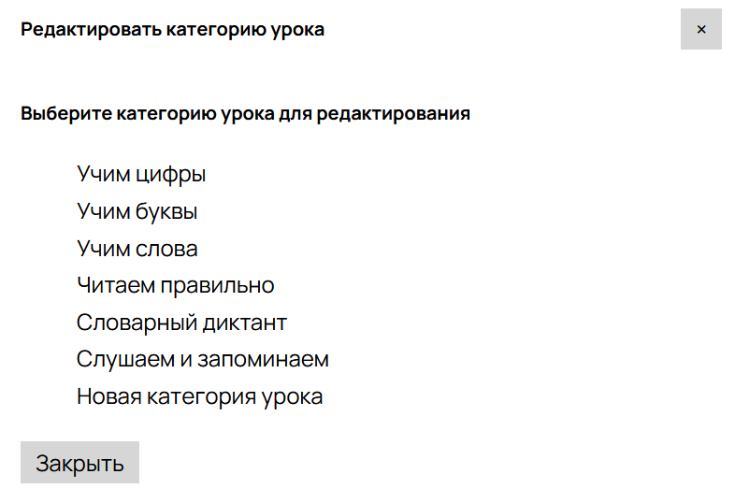
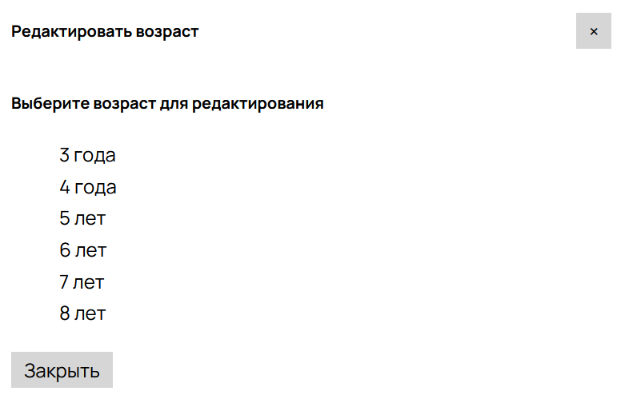
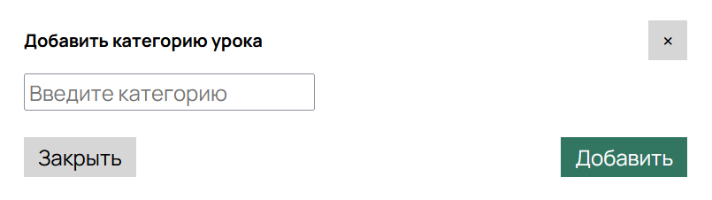
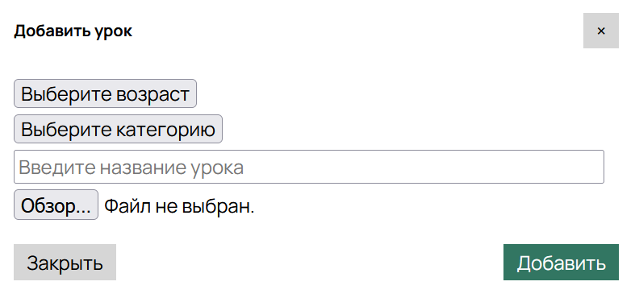
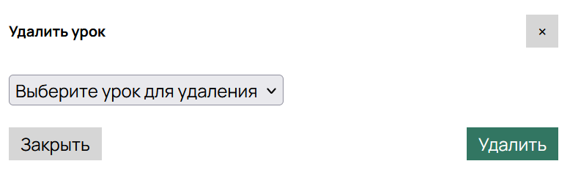
Окна для работы с уроками
Добавление возраста
Редактирование категории
Редактирование возраста
Добавление категории
Добавление урока
Удаление урока

Slide 14
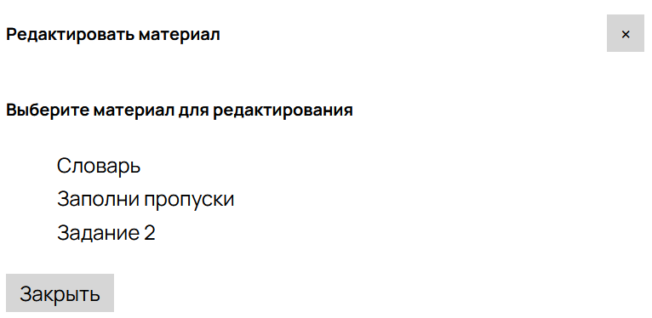
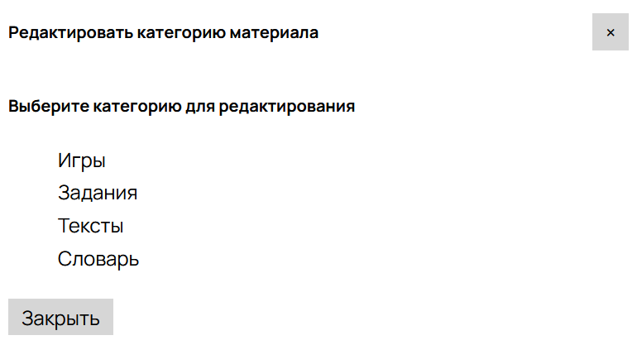
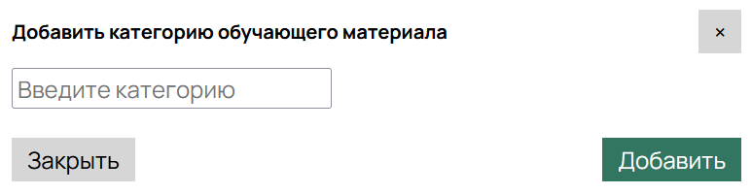
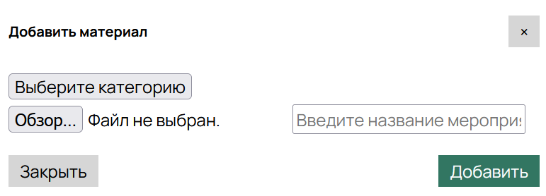
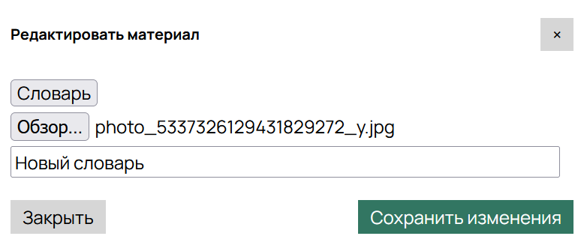
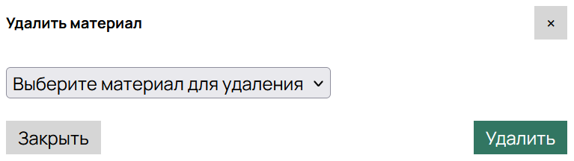
Окна для работы с материалами
Добавление категории материала
Редактирование категории
Редактирование материала
Добавление материала
Удаление материала

Slide 15
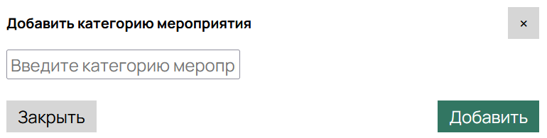
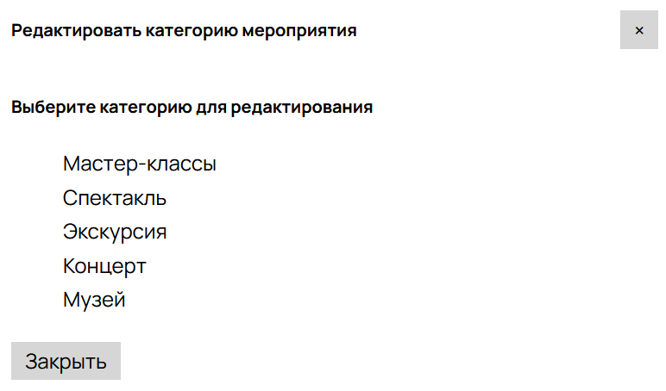
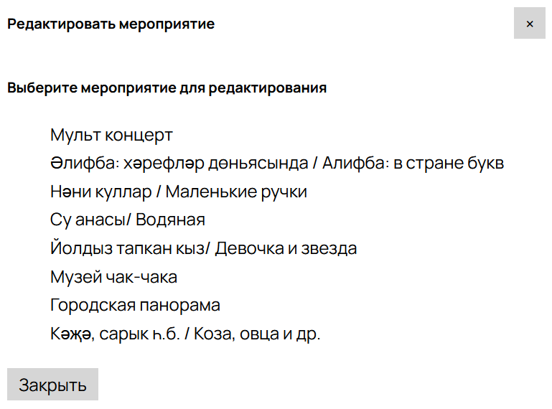
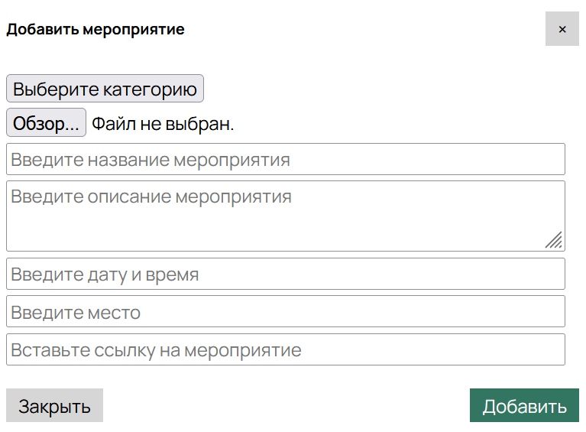
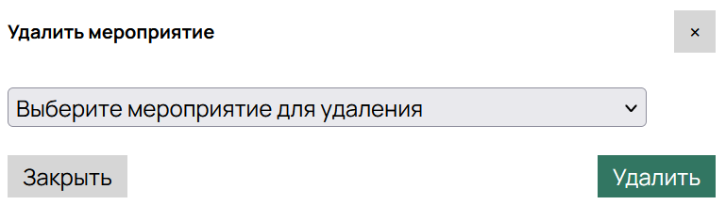
Окна для работы с мероприятиями
Добавление категории мероприятия
Редактирование категории
Редактирование мероприятия
Добавление мероприятия
Удаление мероприятия

Slide 16
Заключение
Задачи, поставленные в данной работе, были полностью выполнены.
В рамках дипломной работы был разработан программный продукт на тему «Разработка веб-сайта для изучения татарского языка для детей дошкольного возраста».

Slide 17
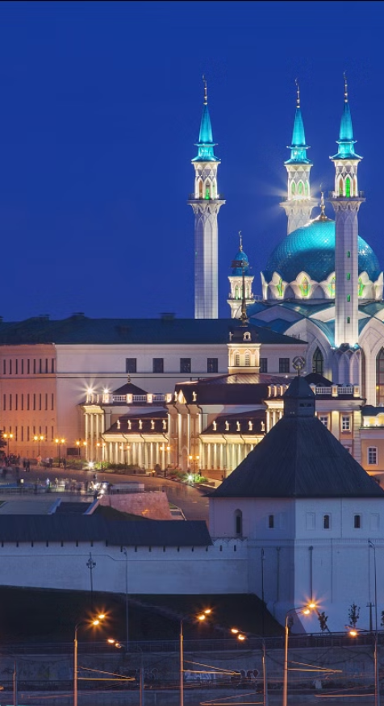
Спасибо за внимание!

